Slide 1
瓶盖识别视觉方案（2D）
推动机器视觉无所不在的存在
视觉小百科

Slide 2
目录
项目描述
项目验证
1
2
2
目录
目录
目录
3
配置清单
3
4
逻辑流程
4
评估结果&注意事项
5
6
售后服务

Slide 3
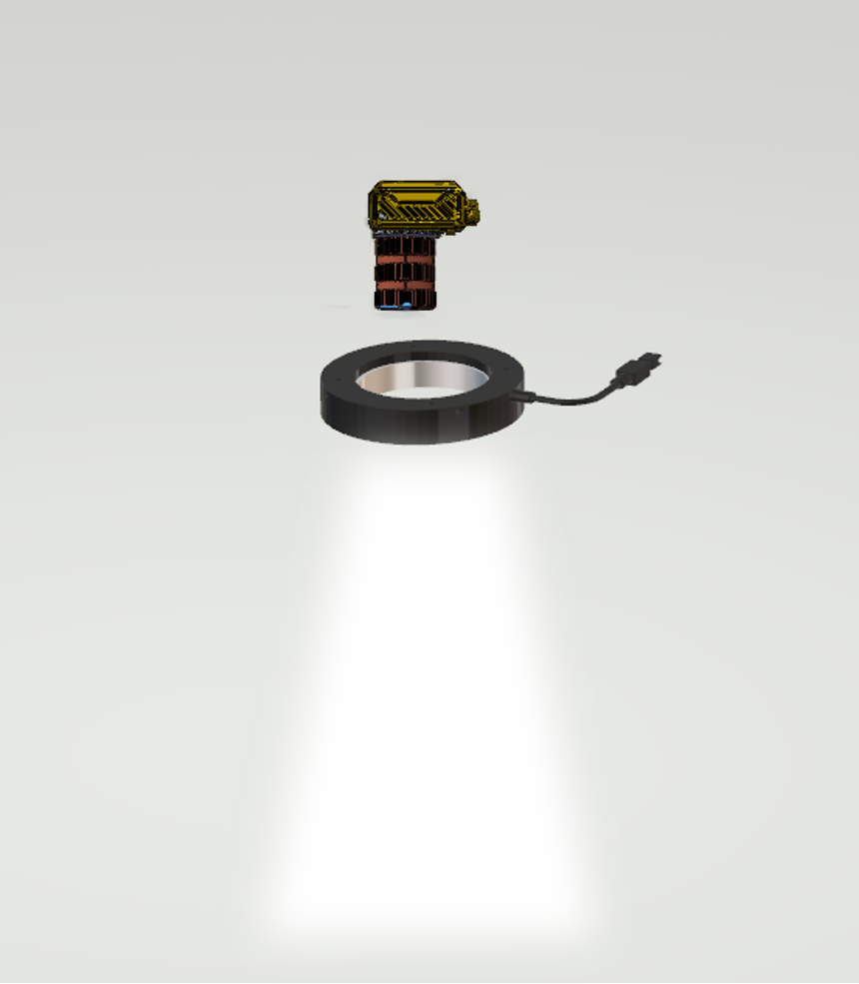
一、项目描述
●产品名称：瓶盖
●识别内容：正反识别
●产品材质：1
●产品颜色：1
●检测区域(mm*mm)：200.0 * 200.0
●最小识别特征大小(mm)：1
●最大工作距离(mm)：不限制
●最小工作距离(mm)：不限制
●来料方式：传送带
●识别节拍(pcs/min)：5
●识别时产品运动速度(m/s)：0
●工作距离(mm)：506
方案布局图

Slide 4

二、项目验证
参数名称 | 参数值
智能相机型号 | MV-SC6016C-00C-NNN/V2
智能相机类型 | 智能相机
相机接口类型 | Gigabit Ethernet(1000Mbit/s)
相机像素 | 1408 * 1024
镜头型号 | A9-0828-6MP
镜头品牌 | 大华/dahua
镜头焦距 | 8mm
镜头接口 | C
A(工作距离) = 506mm, B(视野宽度) = 224mm, C(视野长度) = 307mm
视野图

Slide 5
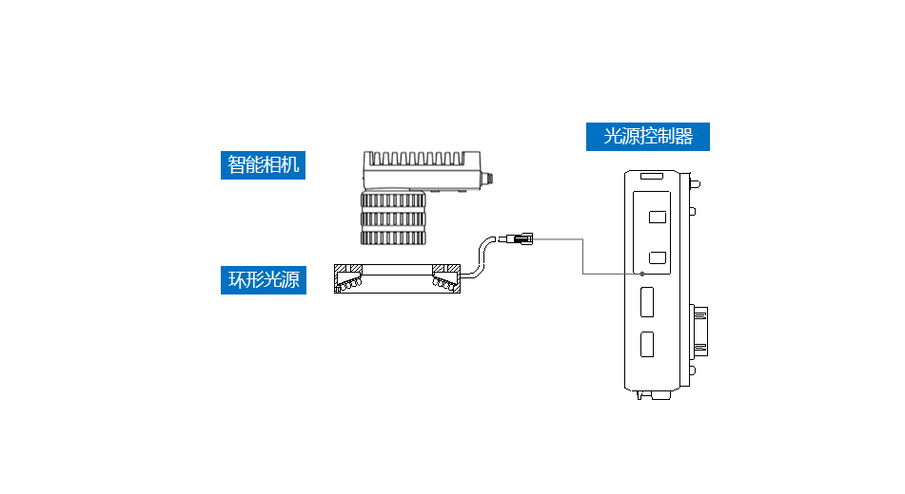
三、配置清单
系
统
构
成

Slide 6

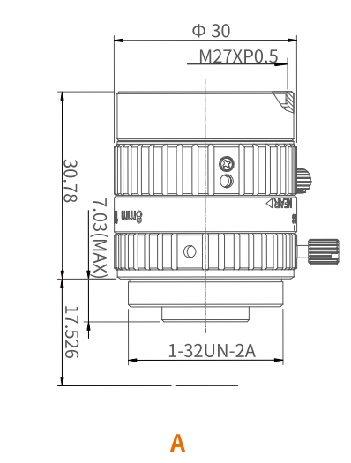
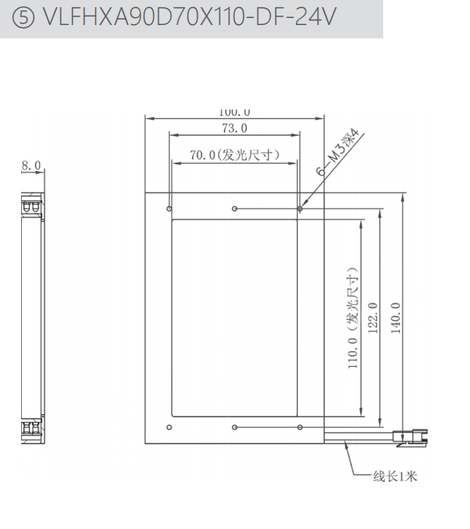
三、配置清单
相机尺寸图
光源尺寸图
镜头尺寸图

Slide 7
三、配置清单
序号 | 名称 | 型号 | 单位 | 数量 | 厂家
1 | 智能相机 | MV-SC6016C-00C-NNN/V2 | 台 | 1 | 海康威视/hikvision
2 | 镜头 | A9-0828-6MP | 个 | 1 | 大华/dahua
3 | 光源 | VLFHXA90D125X70X-24V-C | 个 | 1 | 纬朗/VLight
4 | 工控机 | - | 台 | 1 | -
5 | 显示器 | - | 台 | 1 | -
6 | 软件 | SCMVS | 套 | 1 | 海康威视/hikvision

Slide 8
四、逻辑流程
逻辑流程
├── 图像采集
│ ├── 相机参数设置
│ │ └── 设置触发模式为外部触发（适配传送带来料）
│ │ └── 配置曝光时间与增益以确保瓶盖表面特征清晰
│ └── ROI区域绘制
│ └── 在200×200mm范围内绘制矩形检测区域
├── 预处理
│ ├── 亮度均值调整
│ │ └── 增强瓶盖与背景的对比度
│ └── 对比度测量
│ └── 突出瓶盖正反面的纹理差异
├── 正反识别
│ ├── 注册分类工具配置
│ │ ├── 检测区域设置
│ │ │ └── 使用全屏检测区域覆盖200×200mm范围
│ │ ├── 模型训练
│ │ │ ├── 手动注册正面/反面样本图像（各至少5张）
│ │ │ ├── 绘制四边形ROI标注瓶盖主体区域
│ │ │ └── 训练生成分类模型
│ │ ├── 判断依据设置
│ │ │ └── 选择"类别判断"，设定目标类别为"正面"
│ │ └── 扩展参数优化
│ │ ├── 开启最小得分过滤（阈值设为85%）
│ │ └── 启用出界过滤使能防止误判

Slide 9
四、逻辑流程
├── 结果处理
│ ├── 状态输出配置
│ │ ├── OK/NG判定：匹配类别为"正面"时输出OK
│ │ └── 结果分隔符设置为逗号（适配后续数据处理）
│ └── 数据存储
│ └── 启用方案运行数据导出功能（保存检测日志）
└── 通信处理
└── Modbus通信配置
└── 将检测结果通过DO信号输出至PLC控制系统

Slide 10
五、评估结果&注意事项
05 评估结果 & 注意事项
现场环境
相机安装
物料一致性
风险点：环境光照波动可能影响瓶盖表面特征识别
解决方案：采用高亮度环形光源并启用软件亮度均值调整功能
风险点：相机安装角度偏差导致检测区域覆盖不全
解决方案：参照布局图使用标定工具校准安装位置
风险点：不同批次瓶盖颜色/材质差异导致识别误判
解决方案：采集多批次样本进行分类模型训练优化

Slide 11

六、售后服务
该设备上线后使用初期，我们会派专人进行全程跟踪；
处理解决可能发生的设备异常；
对现场人员进行培训指导；
设备调试完成后：售后服务一年；
若客户提出设备升级需求，我们会及时为您提供升级新方案。

Slide 12



感谢关注
视频号
抖音
更多信息请访问：www.ytzrtx.com

